Slide 1
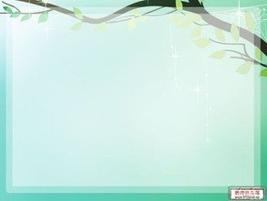
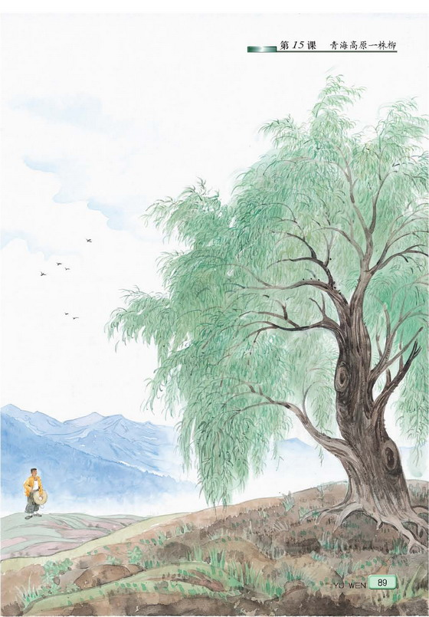
青海高原一株柳
陈忠实

Slide 2
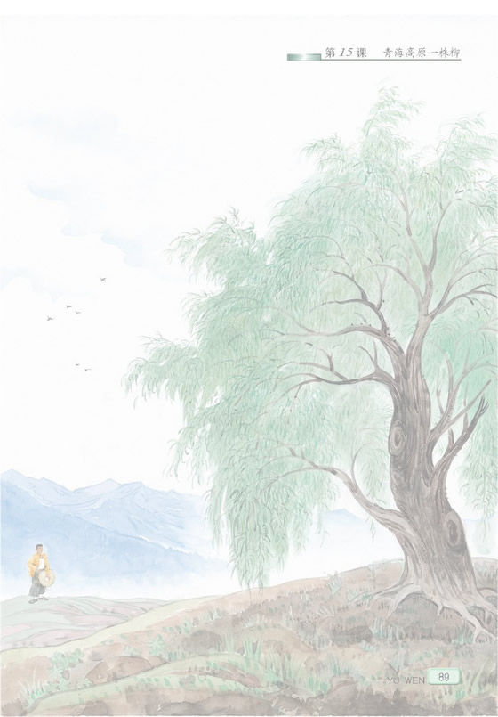
铁锭 锻铸 撑立 伫立
深邃 凝滞 巍巍然 神奇
艰苦卓绝 起死回生 不可思议 望而生畏
广袤无垠 青草覆盖 寸草不生 青石嶙峋

Slide 3
在青海高原，每走一处，面对广袤无垠的、青草覆盖的原野，寸草不生、青石嶙峋的山峰，深邃的蓝天和凝滞的云团，心头便弥漫着古典边塞诗词的悲壮和苍凉。
返回

Slide 4
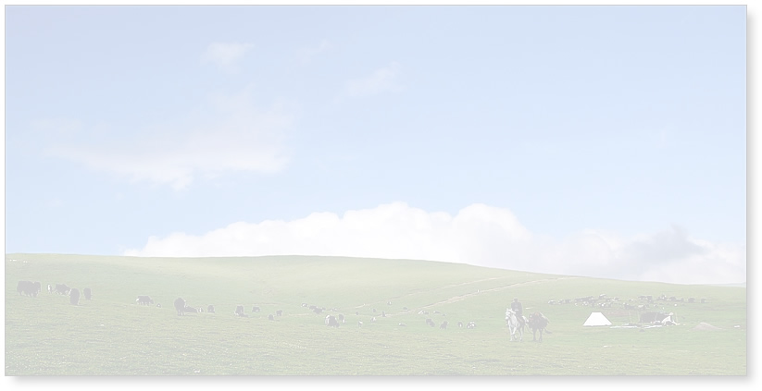
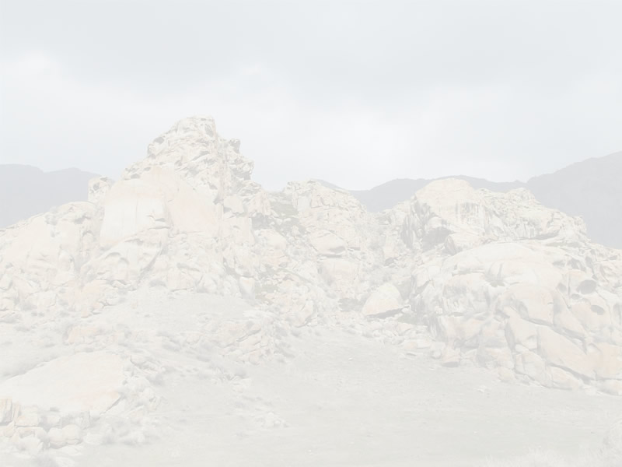
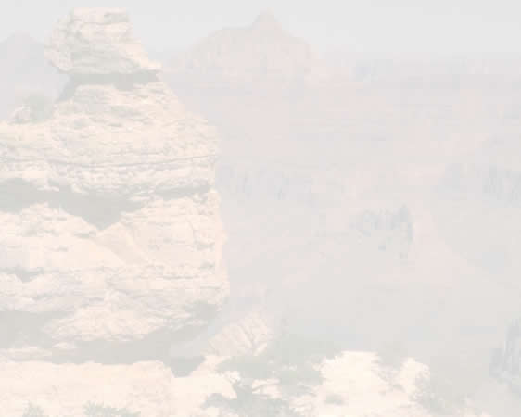
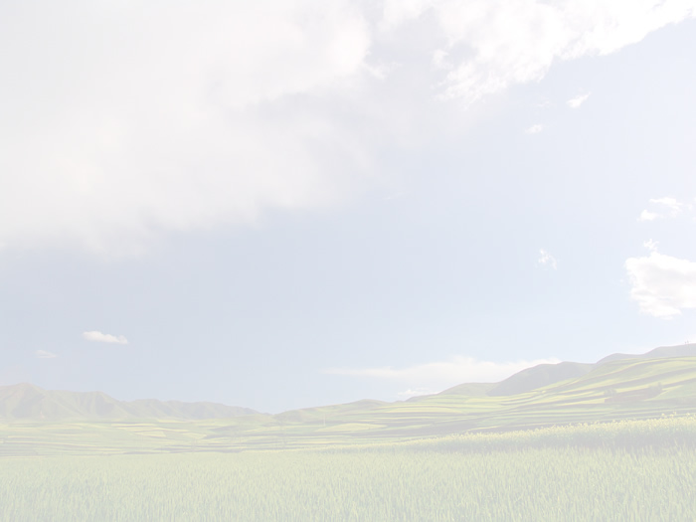
在青海高原，每走一处，面对广袤无垠的、青草覆盖的原野，寸草不生、青石嶙峋的山峰，深邃的蓝天和凝滞的云团，心头便弥漫着古典边塞诗词的悲壮和苍凉。

Slide 5
这株柳树大约有两合抱粗，浓密的树叶覆盖出百十余平方米的树阴。树干和树枝呈现出生铁铁锭的色泽，粗实而坚硬。叶子如此之绿，绿的苍郁，绿的深沉，自然使人感到高寒和缺水对生命颜色的独特锻铸。它巍巍然撑立在高原
之上，给人以生命伟力的强大感召。
Notes:
用鼠标点击生字，依次出现该字的拼音和组词。

Slide 6
6、 我便抑制不住自己的猜测和想象：风从遥远的河川把一粒柳絮卷上高原，随意抛散到这里，那一年恰遇好雨水，它有幸萌发了。风把一团团柳絮抛散到这里，生长出一片幼柳，随之而来的持续的干旱把这一茬柳树苗子全毁了，只有这一株柳树奇迹般地保存了生命。自古以来，人们也许年复一年看到过，一茬一茬的柳树苗子在春天冒出又在夏天旱死，也许熬过了持久的干旱，却躲不过更为严酷的寒冷。干旱和寒冷绝不宽容任何一条绿色的生命活到一岁。然而这株柳树却造就了一个不可思议的奇迹。

Slide 7
想一想
面对干旱和严酷的寒冷，这株柳树是怎样激励自己的呢？

Slide 8
7、 我依然沉浸在想象的世界里：长到这样粗的一株柳树，经历过多少虐杀生灵的高原风雪，冻死过多少次又复苏过来；经历过多少场铺天盖地的雷轰电击，被劈断了枝干又重新抽出了新条。它无疑经受过一次又一次摧毁，却能够一回又一回起死回生。这是一种多么顽强的精神。

Slide 9
8、 我家乡的灞河以柳树名贯古今，历代诗家词人为那里的柳枝柳絮倾洒过多少墨汁和泪水。然而面对青海高原的这一株柳树，我却崇拜到敬畏的境地了。是的，家乡灞河边的柳树确有让我自豪的历史，每每吟诵那些折柳送别的诗篇，都会抹浓一层怀恋家园的乡情。然而，家乡水边的柳树却极易生长，随手折一条柳枝插下去，就发芽，就生长，三两年便成为一株婀娜多姿、风情万种的柳树了；漫天飞杨 的柳絮飘落到沙滩上，便急骤冒出一片又一片芦苇一样的柳丛。青海高原上的这一株柳树，为保存生命却要付出怎样难以想象的艰苦卓绝的努力？同是一种柳树，生活的道路和命运相差何远？

Slide 10
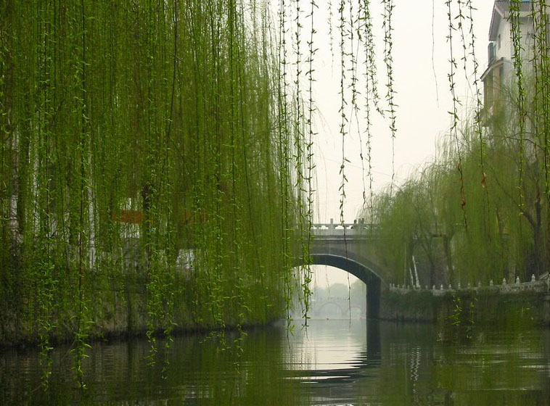
灞河柳

Slide 11
9、这株柳树没有抱怨命运，也没有畏怯生存之危险和艰难，而是聚合全部身心之力与生存环境抗争，以超乎想象的毅力和韧劲生存下来，终于造成了高原上的一方壮丽的风景。命运给予它的几乎是九十九条死亡之路，它却在一线希望之中成就了一片绿阴。

Slide 12
青海高原一株柳
命运给予它的几乎是九十九条死亡之路，它却在一线希望中成就了一片绿阴。

Slide 13
青海高原一株柳
这是一株 的柳树。
顽强不屈
不屈不挠
坚韧不拔

Slide 14
想象写话
从这株柳身上，你想到了哪些人或受到了哪些启示呢？

